Slide 1


GECO
12/12/2025

Slide 2


PRESENTATION
Pauline MERIOT LAMBERT
Directrice QHSE – POKAWA
Depuis 2021
Auparavant :
Lagardère Travel Retail France
EXKI
Casino

Slide 3
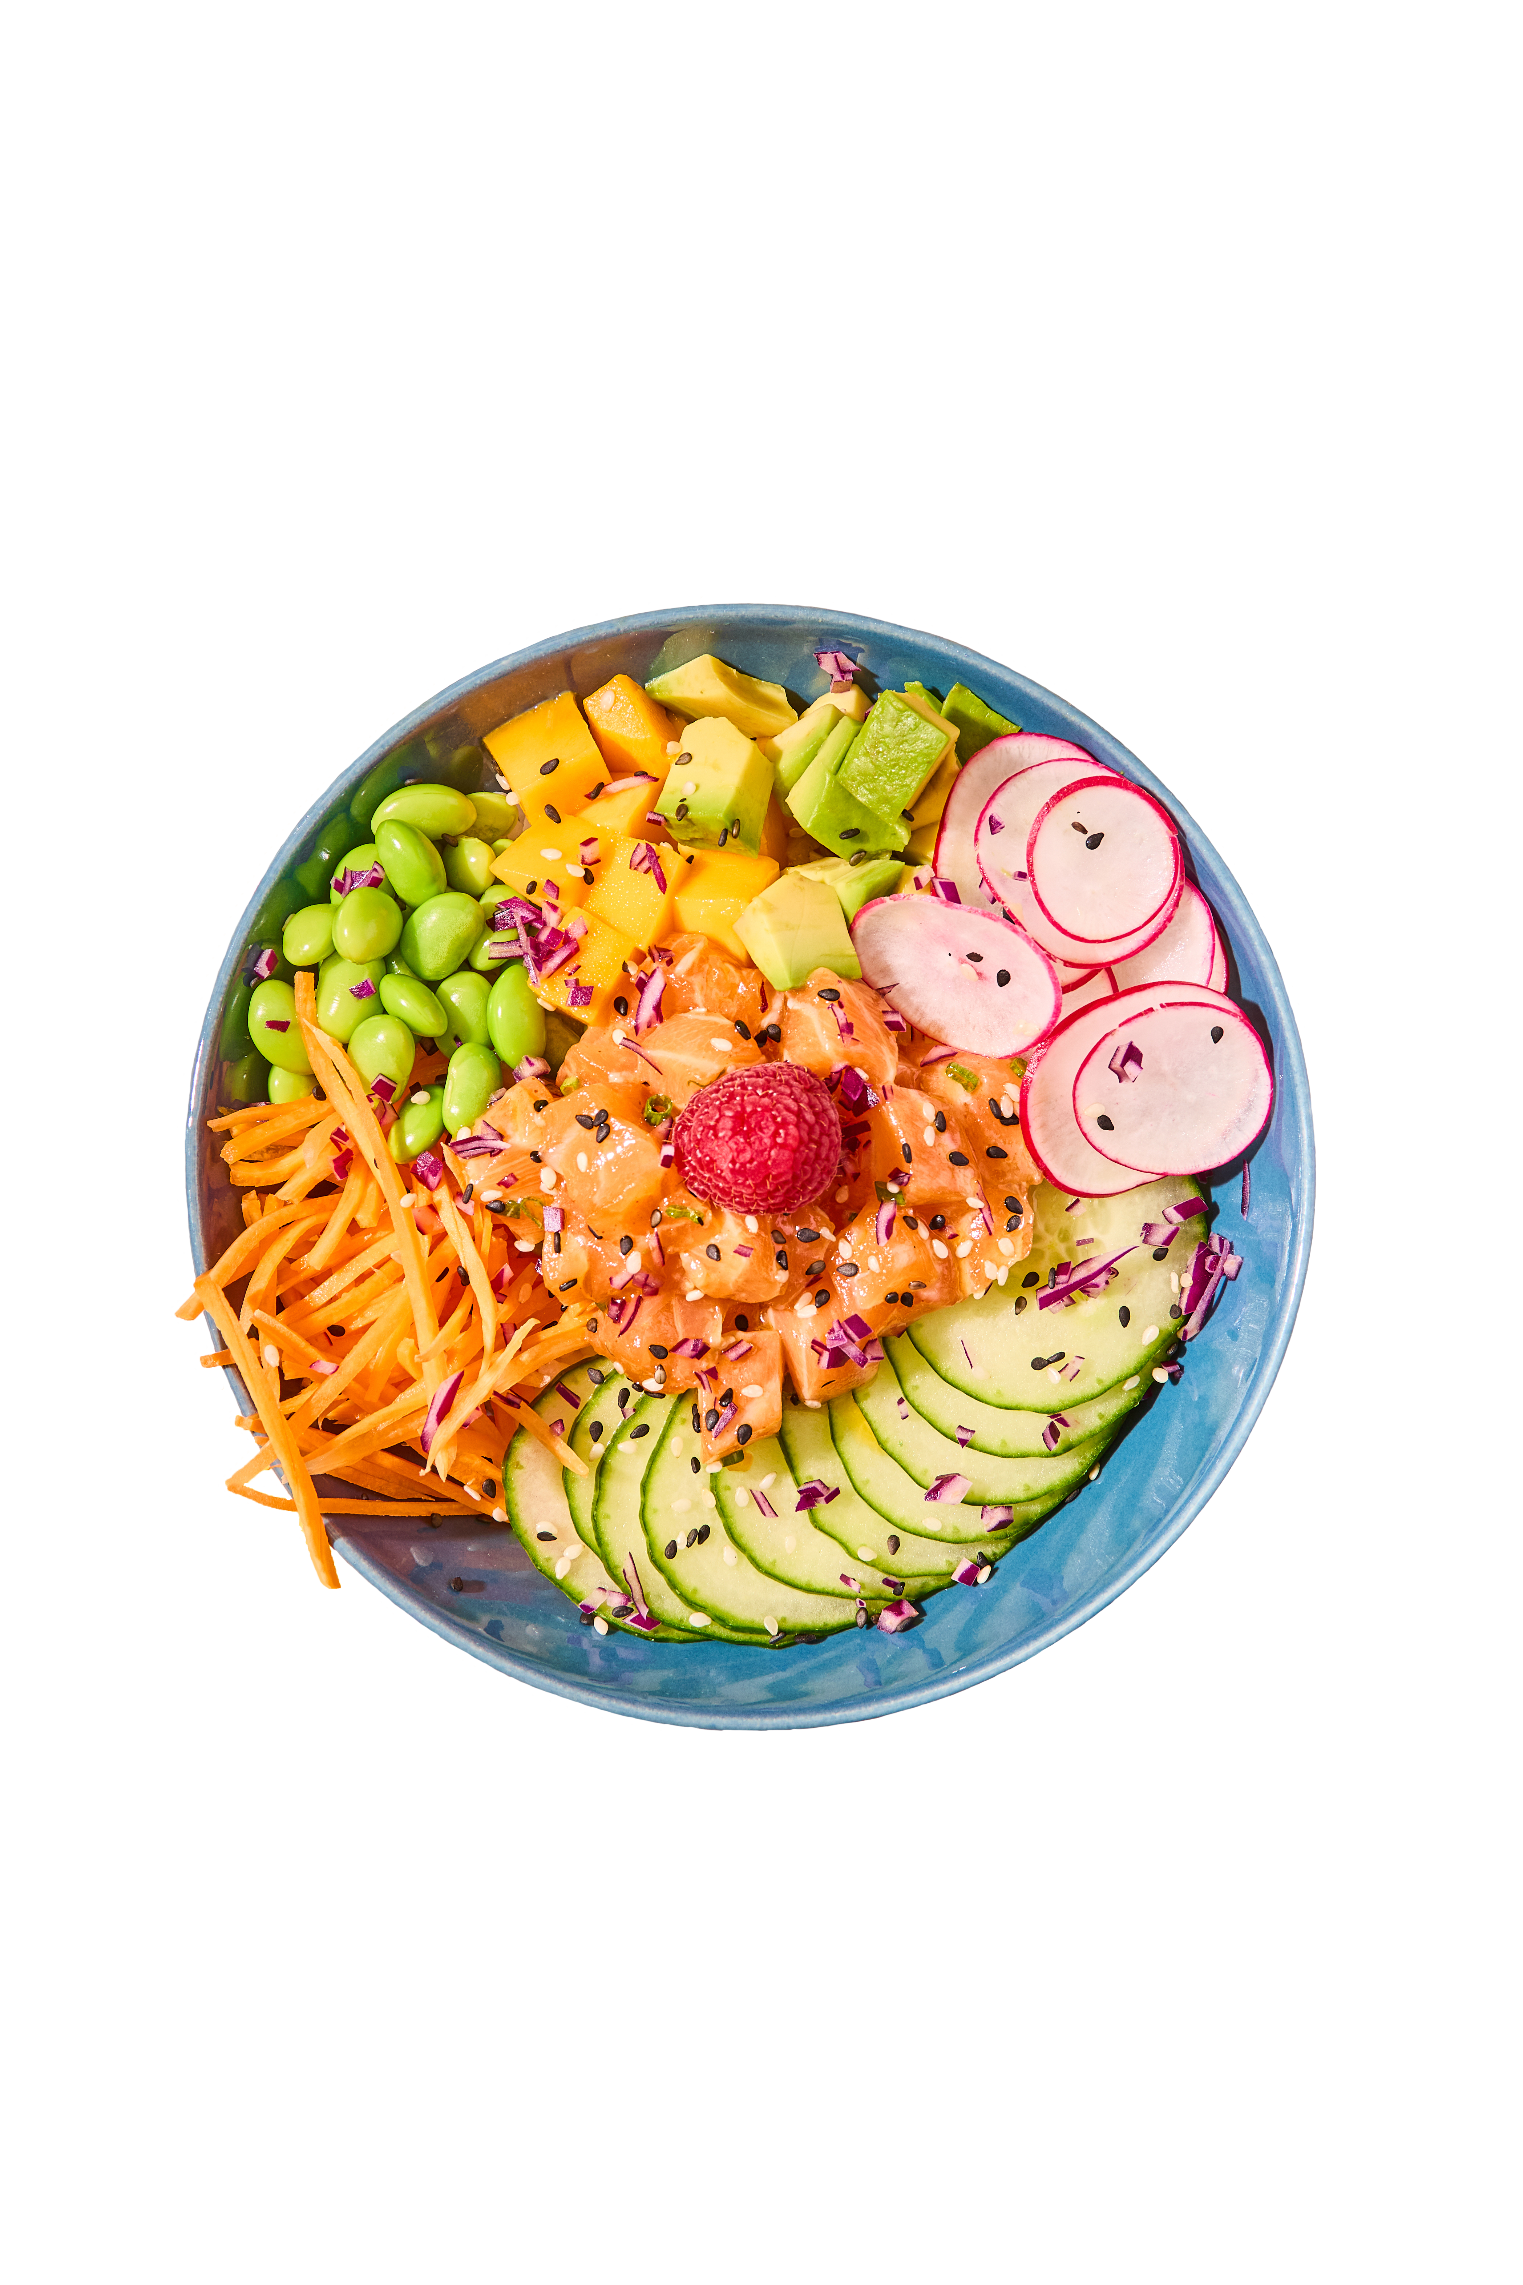
POKAWA EN QUELQUES MOTS

Slide 4
POKAWA EN QUELQUES MOTS
🥇 Leader du poké bowl en France
🍽️ 134 restaurants au 12/12/2025, et 2 ouvertures d’ici fin 2025
🌍 Présent dans 5 pays (France hexagonale et DOM TOM, Belgique, Luxembourg, Suisse, Maroc )
🏆 De nombreux trophées : Révélation de la franchise en 2022, Prix de l’accueil et du client par Zepros en 2025, La restau s’engage pour ses produits par Neorestauration en 2025

Slide 5





L’OFFRE DE POKAWA
🍍Notre devise : Vivez sainement soyez gourmand
🔪Nos produits frais sont majoritairement découpés chaque matin

Slide 6
A QUOI RESSEMBLE UN POKAWA ?
🏢 Centre ville, centres commerciaux, gares et aéroports
🍽️ En moyenne : 93 m² (de 18 à 150m²)
🔪 Une cuisine fermée (hors centres commerciaux), un comptoir avec une saladette ➔ conception des pokés à la commande
Pas de cuisson hors riz

Slide 7
LES DEFIS LIES A LA REGLEMENTATION

Slide 8
💡Existe-t-il une solution pour vérifier rapidement qu’un contenant est propre et désinfecté ?
PPWR
📄Articles 32 et 33 qui concernent particulièrement notre secteur
Obligation d’accepter le contenant du client au 12/02/2027 et de proposer des contenants réemployables en VAE au 12/02/2028
Enjeux pour nous :
Sécurité des aliments : Contamination possible de nos cuisines
Perception clients : contenants inadaptés aux quantités
Responsabilité en cas d’intoxication alimentaire
Possibilité de mettre en place une consigne (mais beaucoup de vol sur les derniers tests)
Possibilité d’échanger les contenants (mais obligation d’accepter tous les contenants + place dans nos établissements)

Slide 9
AGEC
📄Article 77
Obligation de servir les clients qui consomment sur place avec de la vaisselle reemployable, quand + de 20 places assises
Enjeux pour nous :
Place dans nos restaurants
Beaucoup de vaisselle volée ou jetée malgré les affichages : coûts
Nettoyage de la vaisselle (absence de lave vaisselle dans certains établissements)
Certains restaurants sont concernés l’été (terrasse) mais pas l’hiver
➔ Demande également de nos clients ! Retours sur Signal Conso

Slide 10
AGEC
📄Article 88
Obligation de tri des biodéchets
Enjeux pour nous :
Trouver un prestataire sur toute la France
Certaines zones non desservies
Sensibilisation des équipes et suivi du tri par nos équipes
Coût parfois important
Odeurs et nuisibles
➔ Demande également de nos clients ! Retours sur Signal Conso

Slide 11
NOS AUTRES ENJEUX

Slide 12
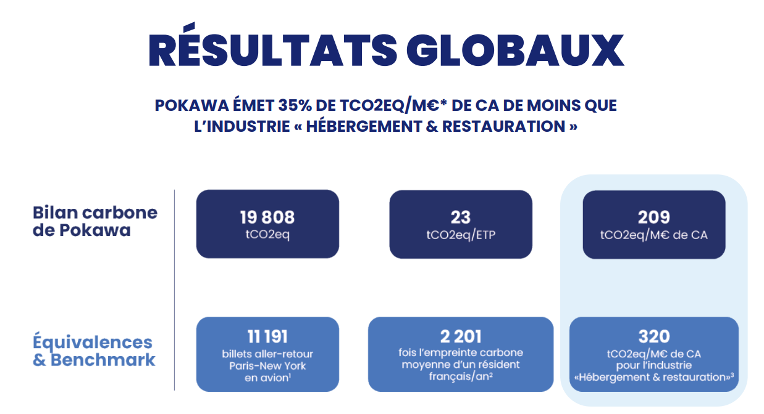
BILAN CARBONE
Impact de la marque sur l’environnement
Communication clients
Communication partenaires
Depuis 3 ans, POKAWA réalise son bilan carbone
Extrait du bilan 2024 , publié en février 2025, disponible sur notre site :
Pour le fiabiliser : nécessité d’avoir le bilan carbone de nos fournisseurs
Mise en place d’une politique RSE, avec politique d’achats responsables notamment

Slide 13
BILAN CARBONE
Pourquoi cette démarche ?
Impact de la marque sur l’environnement
Communication clients
Communication partenaires
Pour le fiabiliser : nécessité d’avoir le bilan carbone de nos fournisseurs
Mise en place d’une politique RSE, avec politique d’achats responsables notamment

Slide 14
CE QU’ON ATTEND DE NOS PARTENAIRES

Slide 15
ATTENTES PARTENAIRES
Communication sur les changements de réglementation dans leur secteur
Transparence et réactivité en situation de crise
Proposition de solutions innovantes
Engagements et politiques RSE

Slide 16
DES QUESTIONS ?

Slide 17
MERCI

